Slide 1
Android-Praktikum
Projektidee:
TUM Campus App for Android
Thomas Bley, Christoph Richter
12.5.2011

Slide 2

TUM Campus App: Flyer

Slide 3
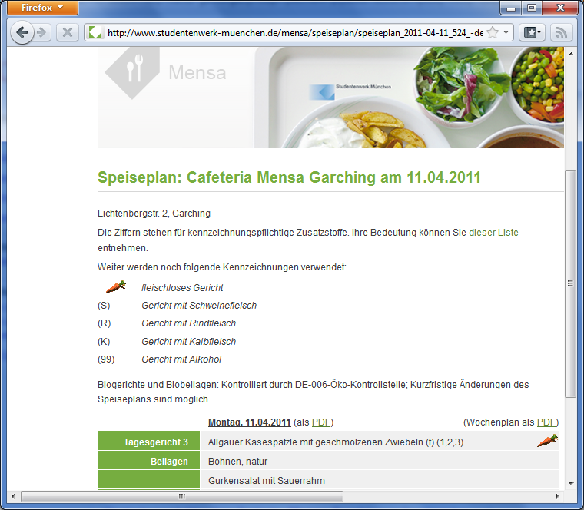
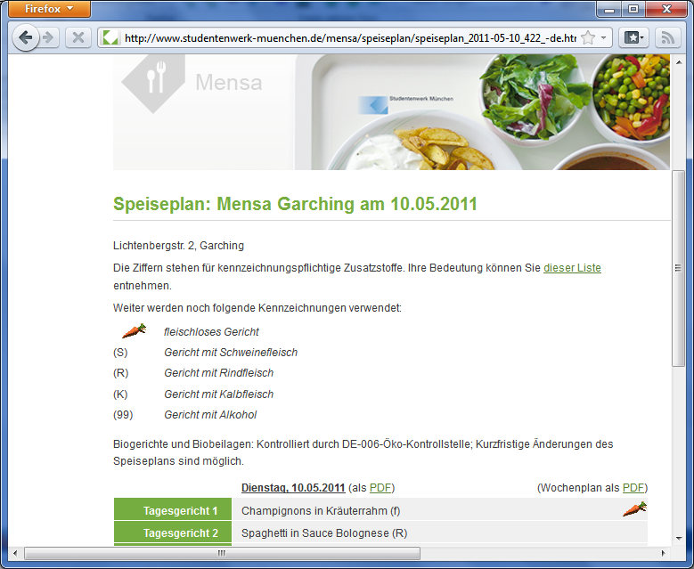
TUM Campus App: Speisepläne

Slide 4
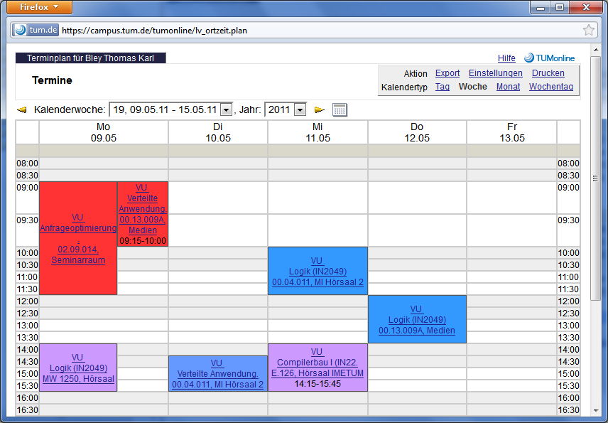
TUM Campus App: Vorlesungen

Slide 5
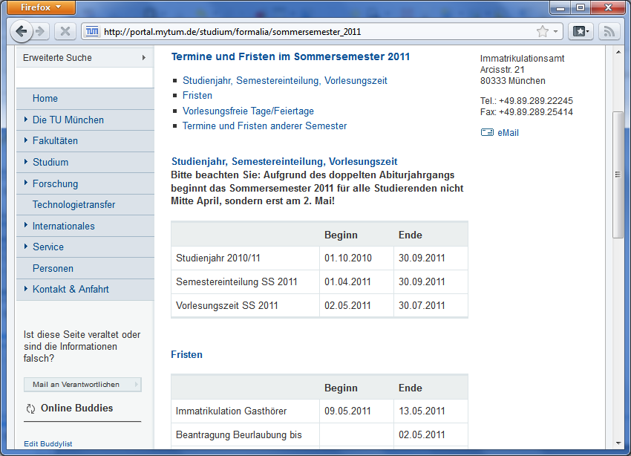
TUM Campus App: Termine

Slide 6
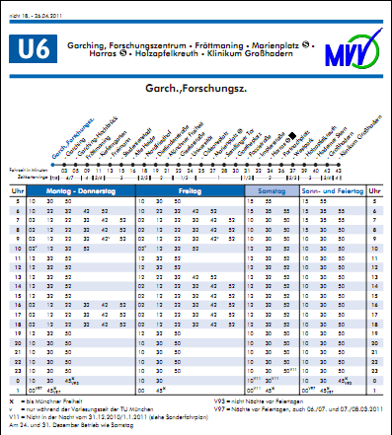
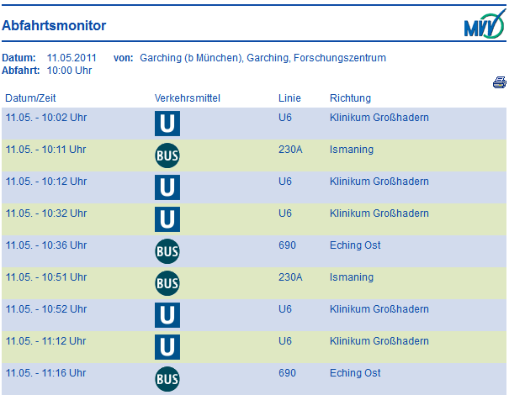
TUM Campus App: MVV
Quelle: mvv.de

Slide 7
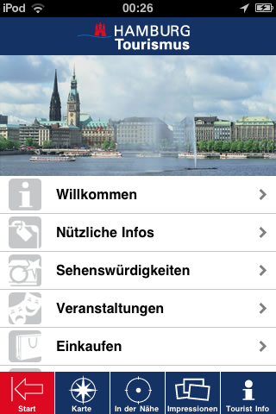
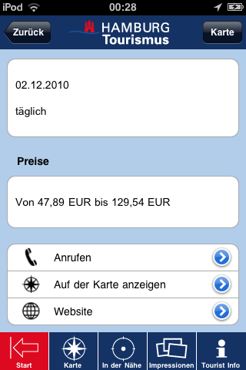
TUM Campus App: GUI Beispiel
Hamburg Guide: http://itunes.apple.com/de/app/hamburg-guide/id336523718?mt=8

Slide 8
TUM Campus App: Features
Mensa Speiseplan
MVV-Pläne für Garching Forschungszentrum,
allg. Schnellbahnnetz, Baustellenhinweise
Vorlesungstermine
Veranstaltungen (TU Film, Partys, Events, UserGroups)
Semestertermine
Info-Broschüren
wichtige Links (Büchereien, Infopoint, Studienberatung, ...)
weitere News per RSS
weitere Infos per File-Import
Offline-Modus
Zielgruppe: Informatik-Studenten
jeweils Auswahl nach Kapazitäten, Aufwand und Machbarkeit

Slide 9
TUM Campus App: Testing
Manuelles Testing
  HTC Google Nexus One
  Samsung Google Nexus S
Automatisiertes Testing
  Oberflächentests
  Modultests

Slide 10
TUM Campus App: Ziele
Funktionalität
Benutzbarkeit
Änderbarkeit
Übertragbarkeit (Android-Geräte)
http://de.wikipedia.org/wiki/ISO/IEC_9126
Notes:
Funktionalität: geforderten Funktionen?
- Angemessenheit: Eignung für best. Aufgaben
- Richtigkeit: vereinbarte Ergebnisse oder Wirkungen
- Interoperabilität: Fähigkeit mit anderen Systemen zusammenzuwirken
- Sicherheit: unberechtigten Zugriff zu verhindern
- Ordnungsmäßigkeit: Merkmale die bewirken dass Normen, Vereinbarungen, Gesetze erfüllt werden
Zuverlässigkeit: bestimmtes Leistungsniveau unter bestimmten Bedingungen über bestimmten Zeitraum?
- Reife: Versagenshäufigkeit durch Fehlerzustände
- Fehlertoleranz: best. Leistungsniveau bei Fehlern oder Nicht-Spezifikation zu bewahren
- Wiederherstellbarkeit: Fähigkeit bei Versagen Leistungsniveau wiederherzustellen
- Konformität: Grad in dem Normen oder Vereinbarungen zur Zuverlässigkeit erfüllt werden
Benutzbarkeit: Aufwand für Einsatz der Software
- Verständlichkeit: Aufwand die Anwendung zu verstehen
- Erlernbarkeit: Aufwand die Anwendung zu erlernen
- Bedienbarkeit: Aufwand für Bedienung
- Attraktivität: Anziehungskraft der Anwendung gegenüber dem Benutzer
- Konformität: Grad in dem Normen oder Vereinbarungen zur Benutzbarkeit erfüllt werden
Effizienz: Verhältnis zwischen Leistungsniveau und eingesetzten Betriebsmitteln?
- Zeitverhalten: Antwort- und Verarbeitungszeiten Durchsatz
- Verbrauchsverhalten: Ressourcenverbrauch, CPU-Zeit, Festplattenzugriffe usw.
- Konformität: Grad in dem Normen oder Vereinbarungen zur Effizienz erfüllt werden
Änderbarkeit: Aufwand für Änderungen an Software?
- Analysierbarkeit: Aufwand um Mängel oder Fehler-Ursachen zu diagnostizieren
- Modifizierbarkeit: Aufwand für Verbesserungen, Fehlerbeseitigung oder Anpassung
- Stabilität: Wahrscheinlichkeit unerwarteter Wirkungen von Änderungen
- Testbarkeit: Aufwand zur Prüfung der Software
Übertragbarkeit: Wie leicht in eine andere Umgebung übertragen?
- Anpassbarkeit: Anpassung an verschiedene Umgebungen
- Installierbarkeit: Installieren der Software in best. Umgebung
- Koexistenz: Fähigkeit der Software neben einer anderen zu arbeiten.
- Austauschbarkeit: Aufwand um Software auszutauschen in best. Umgebung
- Konformität: Normen oder Vereinbarungen zur Übertragbarkeit

Slide 11
TUM Campus App: User Stories
Als ein Student möchte ich mobil die aktuellen Vorlesungen und Räume nachschauen, damit ich keine Vorlesung verpasse oder im falschen Raum bin.
Als ein Student möchte ich mobil die aktuellen Semestertermine anschauen, damit ich am Feiertag nicht in die Uni fahre.
Als ein Student möchte ich mobil den aktuellen Speiseplan der Mensa anschauen, um mich für oder gegen die Mensa zu entscheiden.
Als ein Student möchte ich schnell die nächste U-Bahn nachschauen, damit ich pünktlich losgehe.

Slide 12
TUM Campus App: Zukunft
Tablet-Version
Integration LMU/TUM OPAC
E-Payment (Mensa, Cafeteria)
Raumbelegungen per QR-Codes
Eigene Inhalte (RSS, Fotos) anderen empfehlen

Slide 13
TUM Campus App
Danke für Eure Aufmerksamkeit!

